Slide 1


Slide 2


Slide 3

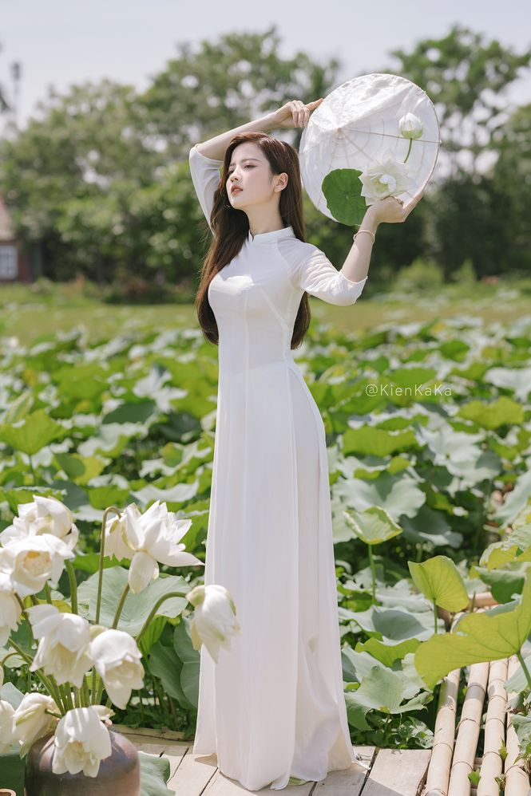
Lịch sử ra đời của áo dài Việt Nam
Nhóm : toàn trai xinh
Gái đẹp

Slide 4
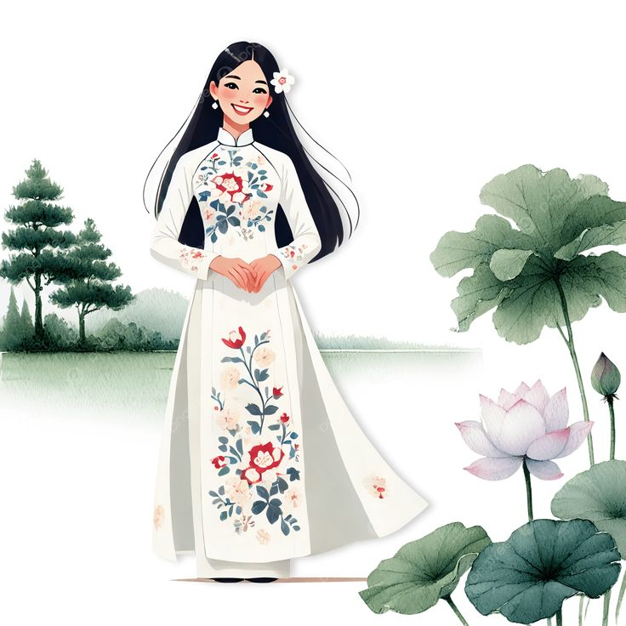
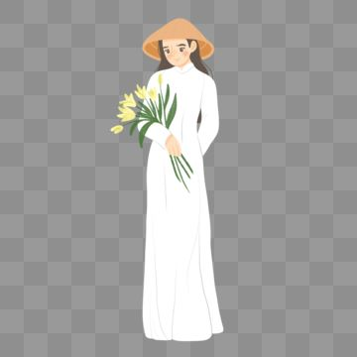
NDC
Áo dài là trang phục truyền thống và biểu tượng văn hóa đặc trưng của dân tộc Việt Nam. Qua từng thời kỳ lịch sử, áo dài liên tục thay đổi, cải tiến về kiểu dáng và chất liệu nhưng vẫn giữ được vẻ đẹp dịu dàng, kín đáo của người phụ nữ Việt.

Slide 5


Slide 6
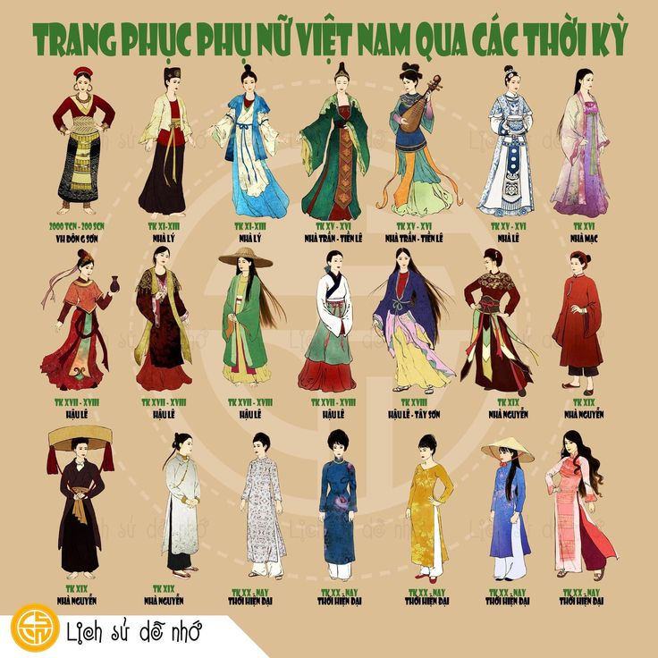

Slide 7
Tóm lại
Áo dài là trang phục truyền thống và biểu tượng văn hóa đặc trưng của dân tộc Việt Nam. Qua từng thời kỳ lịch sử, áo dài liên tục thay đổi, cải tiến về kiểu dáng và chất liệu nhưng vẫn giữ được vẻ đẹp dịu dàng, kín đáo của người phụ nữ Việt.

Slide 8
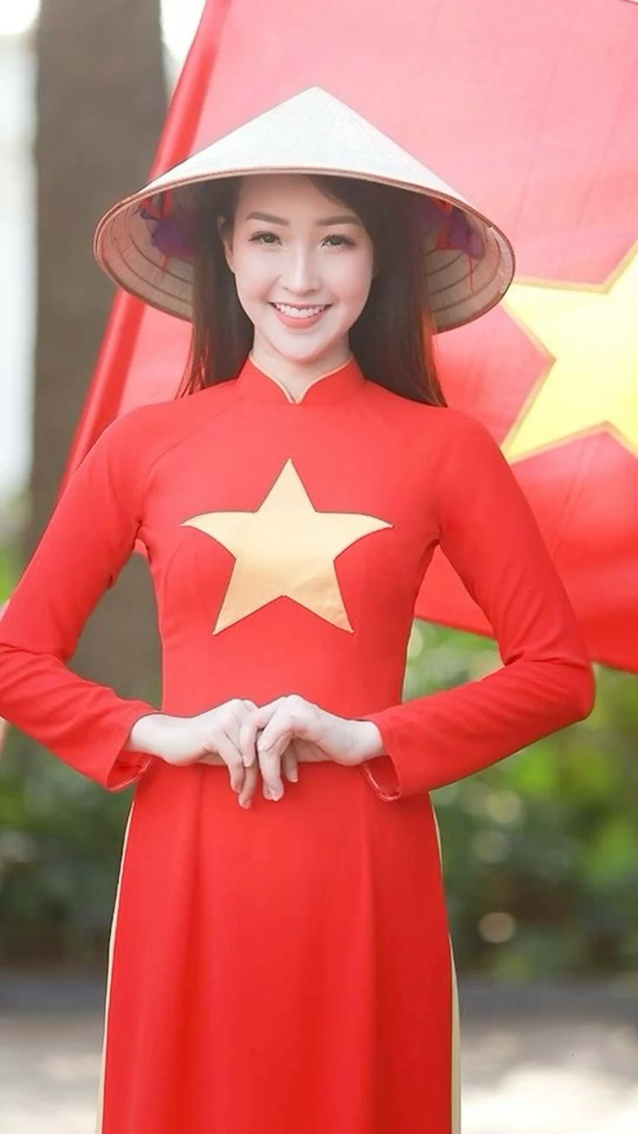
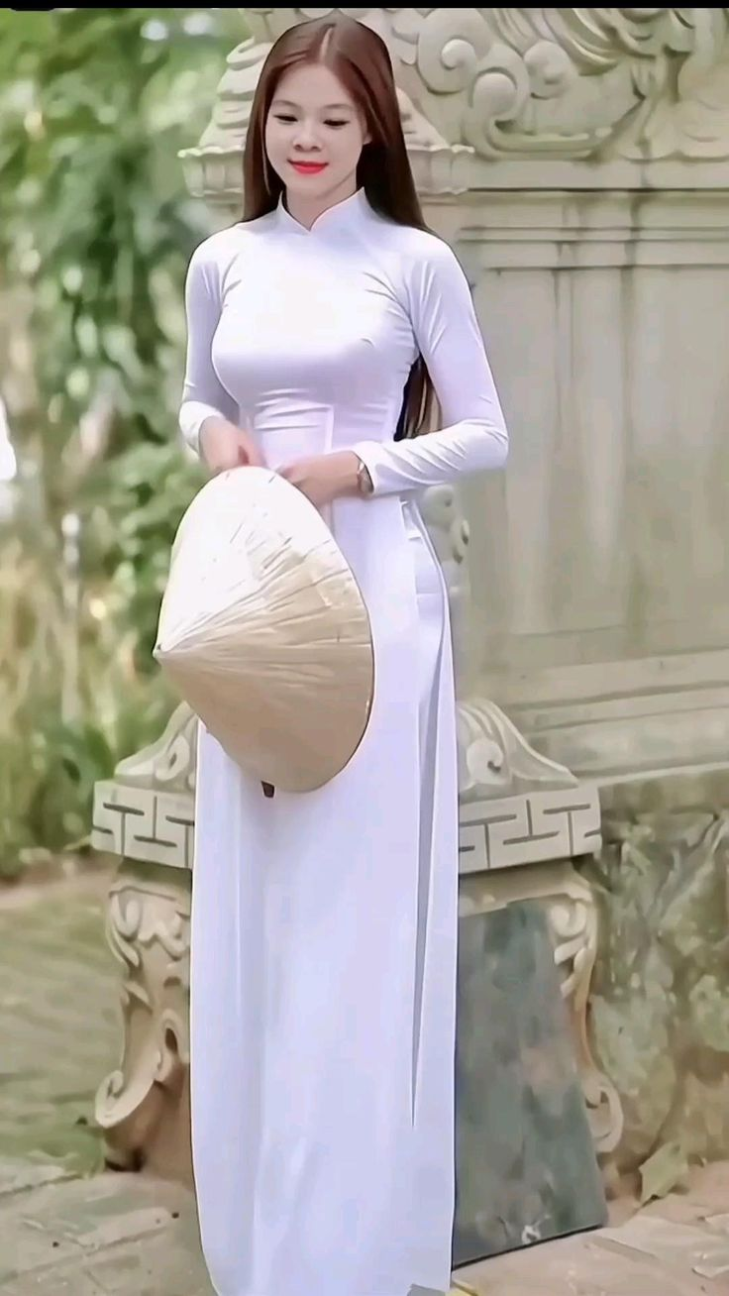
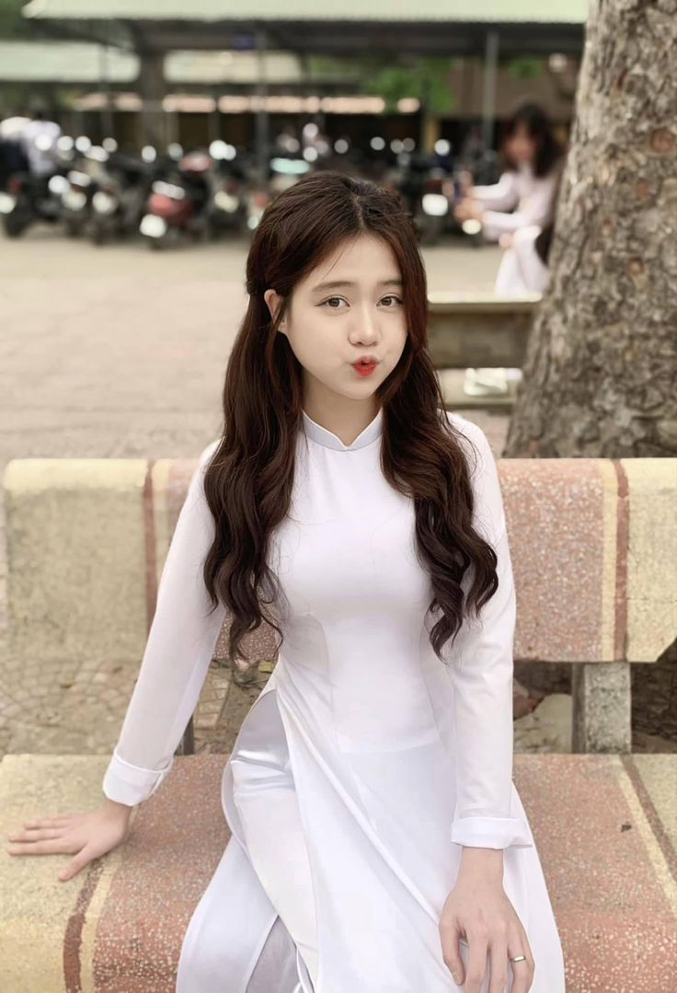
Ví dụ về áo dài❤

Slide 9


Slide 10


